Slide 1

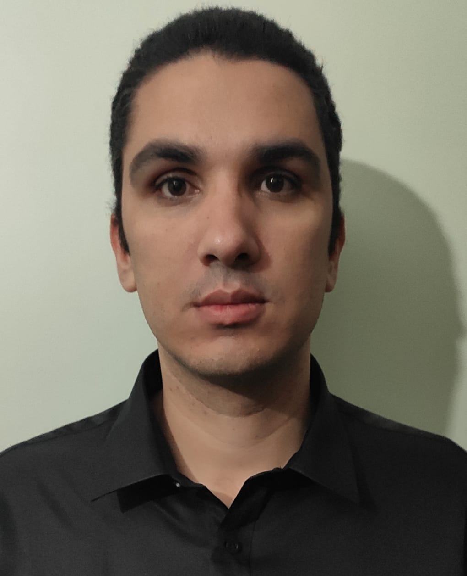
Leonardo Barcelos Marques

Slide 2
Apresentação dos Alunos
Nome
Onde Mora?
Onde Trabalha?
Já trabalhou / trabalha com tecnologias Web (HMTL, CSS, Javascript)
Já trabalhou com .net ou tem experiência pessoal?
Já testou / viu algo relacionado ao Blazor

Slide 3
Ementa Inicial
Aula | Assuntos | Titulo | Descrição | Metódo
1 | Visão Geral do Curso | Apresentação do professor e alunos, apresentação e discussão da ementa do curso. | Apresentação do professor e dos alunos para nivelar o conhecimento e entender como serão tratados os módulos, além de apresentar a ementa e promover uma discussão e adaptação da mesma caso seja do desejo dos alunos, explicação das ferramentas usadas no curso e definição do projeto de estudos. | Teórico
2 | Blazor | Apresentação do Framewrok | Visão geral do blazor - vantagens - diferenças de server / webassembly | Teórico/Prático
3 |  | Estrutura do projeto | Estrutura geral do projeto Blazor / Organização, javascript, hot reload, debug | Teórico/Prático
4 | Componentização | Componentes no blazor | Componentes no blazor, ciclo de vida dos componentes, diretivas, eventos | Prático
5 |  | Componentes do tipo página | Componentes do tipo página + layouts (Master Pages) com roteamento e parametrização | Prático
6 |  | Criação de componentes | Criação de componentes (separação de código / layout / style), componentes aninhados, passagem de parâmetros para componentes | Prático
7 |  | Criação e injeção de serviços | Criação e injeção de serviços / utilização | Prático
8 |  | Criação de componentes dinâmicos + RenderFragments | Criação de componentes dinâmicos e com RenderFragments | Prático
9 | Formulários | Criação de formulários | Criação de formulários com validação de dados | Prático
10 | Api | Criação de api | Criação de api básica para comunicação com o projeto Blazor | Prático
11 |  | Criação de serviços no projeto Blazor | Criação de serviços no projeto Blazor para chamada e tratamento da api | Prático
12 | Autenticação | Adequação da Api | Adequação da Api para tratar e retornar token de autorização com as Roles e restrição de rotas por Policy | Prático
13 |  | Restringir acesso a recursos no Blazor | Como restringir a visibilidade / acesso de componentes baseado na autenticação utilizando Policy / redirecionar para login caso não esteja autenticado | Prático
14 | Salvar dados na Api | Enviar dados dos formulários para Api | Enviar os dados do Formulário para a Api e salvar no banco | Prático
15 | Retoques finais | Testes e melhoria no tratamento de erros | Testes em projetos Blazor, tratamento de erros - deixando sua aplicação resiliente (ErrorBoundary) | Prático
16 | Blazorstrap | Uso do Blazorstrap | Framework implementando todos os principais components do bootstrap no Blazor | Prático

Slide 4
Projeto de Estudos “Contas a Pagar”
Api -> Com autenticação e tabelas de usuários/contas e respectivos endpoints para autenticar usuário além salvar/editar/excluir usuários/contas tratando permissões, Utilizando SQL Server para salvar os dados
Blazor -> Projeto com tela de login, telas para listar, cadastrar e editar usuários, telas para listar, cadastrar e editar contas,
Criação de componentes, serviços blazor comunicando com Api, envio de token para acesso a conteúdos restritos na Api, autenticação e restrição a conteúdos de acordo com as “Roles” do usuário autenticado.

Slide 5
Ferramentas Usadas no Curso
Visual Studio 2022
SQL Server (Server local / Docker)
Programa para interação com SQL (Management Studio, Azure Studio, etc...)
GitHub
https://github.com/LBarcelosM/Edge-Blazor-Course.git

